Slide 1
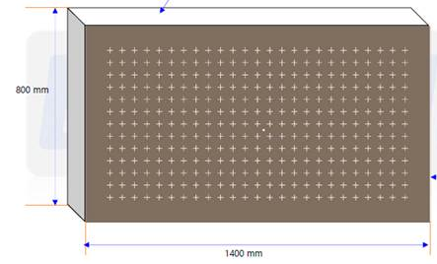






Mobis Lens Cal
모비스의 설명 내용
IR 광원 + 메탈차트
차트 거리 : 0.5~5m, 균일도 90%, 288 Point,
차트 Size : 1.4 m x 0.8 m
광원 파장: 940 nm
차트는 고정이고, 6축 Stage 이동하여 카메라를 회전하여 5회 촬영 예정.
영역은 중심*1 / 상하 외곽*4 을 고려 중입니다.
해상력의 기준인 SPAD Pixel size로 10um 기준.
균일도 90%라는 말은 이해 불가. LED power 가 균일하다는 뜻인지, 간격이 일정하다는 뜻인지. 일정하다면 28.8개는 5cm가 아니라는 뜻인지. 모든 간격이 4.75cm 혹은 5.25cm 라는 뜻인지.
고려 중인 것으로 보아 실험은 아직 진행 안한듯.
SPAD sensor가 가로세로 10um. (Sony IMX459 센서 pixel 크기)
심도 내에 chart가 위치했을때 5 mm 이상이면 LED dot을 구분 가능. 따라서 5cm 는 충분한 간격임.
LED dot 사이 간격
$\sim 5$ cm
$\sim 5$ cm
$$…$$
$$⋮$$
$$⋮$$
$$…$$
550 mm
1150 mm
가로 24개, 세로 12개, 총 288개

Slide 2
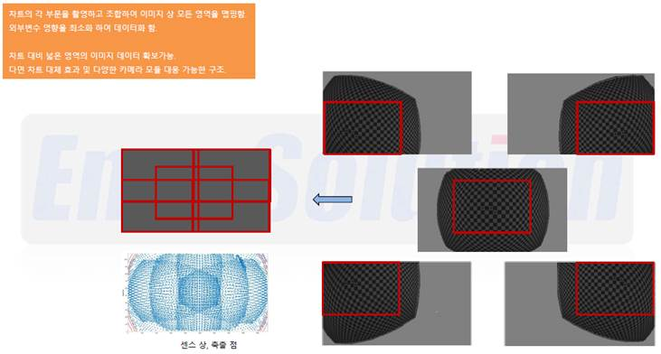
Mobis Lens Cal
모비스의 설명 내용
차트의 각 부분을 촬영하고 조합하여 이미지 상 모든 영역을 맵핑함
외부변수 영향을 최소화 하여 데이터화 함.
차트 대비 넓은 영역의 이미지 데이터 확보가능.
다면 차트 대체 효과 및 다양한 카메라 모듈 대응 가능한 구조
분석 결과
모든 사진에서 공통적으로 관측된 점만을 사용해야 하므로, mobis의 XY Cal concept은 중앙 부분의 LED dot만 써야함. 따라서 모든 영역을 맵핑하는 것은 아무런 쓸모 없는 일.
‘외부 변수 최소화’, ‘차트 대비 넓은 영역’, ‘다양한 카메라 모듈 대응 가능 구조’는 너무나 당연한 말. catch phrase 를 위해 의미 없는 말을 덧붙인 것.
단점 정리:
외각의 LED dot 은 쓸 수 없으므로 왜곡 보정이 잘 안 될 것.
사진 보다 chart가 큼. 따라서 각 사진에 관측된 LED dot 이 서로 같은 LED dot 인지 확인하는 작업이 필수로 진행되어야 함. 이는 매우 번거롭고 소모적인 작업임.
288 개의 LED 중 중앙의 일부만 쓸 수 밖에 없으므로 돈 낭비, 공간 낭비
왜곡 계산 가능한 영역

Slide 3
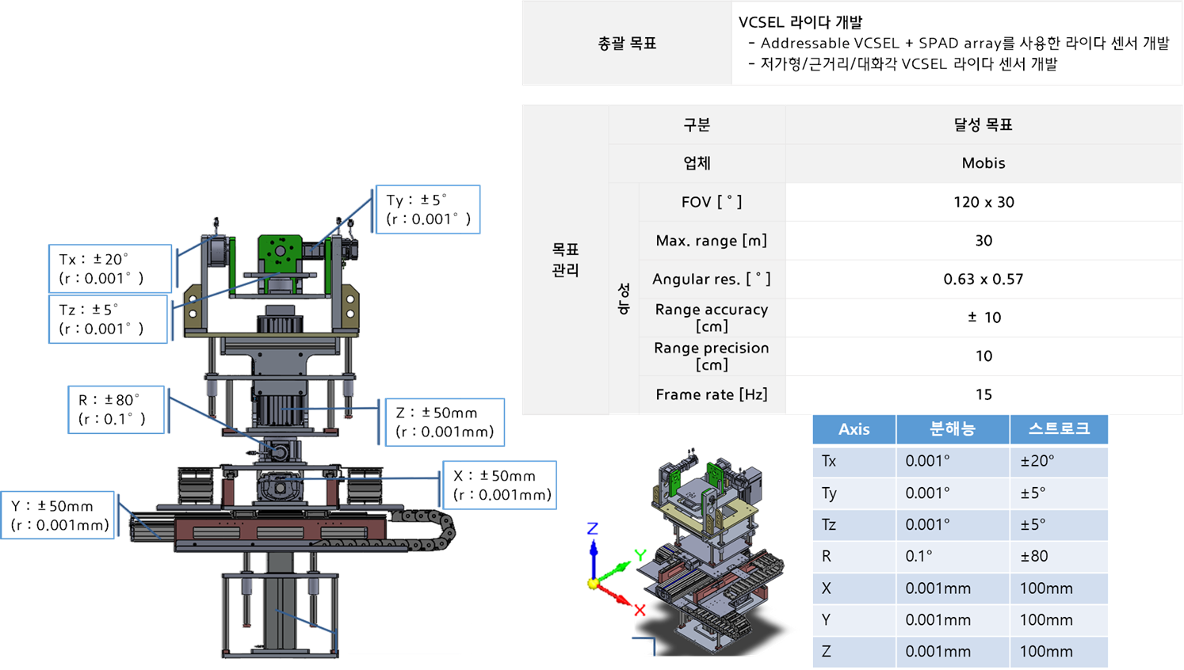

Mobis Lens Cal
분석 결과
$x,y,z$ 축 translation 3개 축 및 rotation 3축. 총 6축
Translation 축: 5mm 이상이면 구분 가능하므로, 0.001 mm 단위의 해상도는 충분.
Rotation 축: 마찬가지로 해상도는 충분. Dynamic range는 $±5°$. 우리의 concept 은 $±3.5°$ 이상이면 되므로, S-LiDAR에 적용 가능.

Slide 4
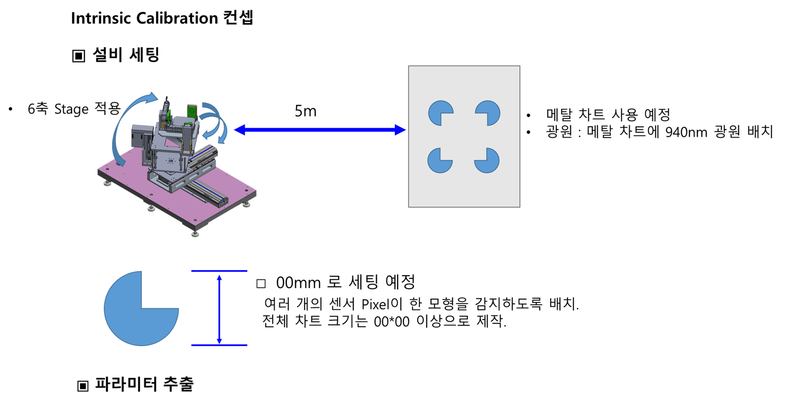
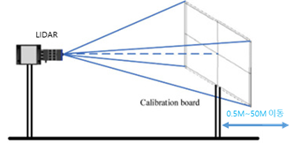
Mobis Lens Cal
모비스의 설명 내용
6축 Stage + 메탈 차트 + 940nm 광원을 배치를 통해 Intrinsic calibration
6축 stage는 라이다의 FOV를 커버할 정도의 이동량과 SPAD Pixel 단위에대한 해상력만 가질 정도의 사양이면 충분 할 것으로 예상
라이다 광원만으로는 측정할 Intensity가 부족할 수 있기에 메탈차트와 940nm의 조명을 배치하여 calibraion을 진행하는 것이 유리할 것으로 예상됩니다.
분석 결과
Chart 가 0.5m ~ 50m 까지 움직이는 것으로 보아 XY Cal 과 Z Cal 을 하나의 board 를 사용하여 동시에 진행하는 것으로 추정됨.
LED 앞에 십자가 형태의 구멍이 뚫린 형태는 아닌 것으로 추정됨.
메탈 차트가 intensity 보강에 어떤 효과가 있는 것인지는 이해가 필요함.

Slide 5
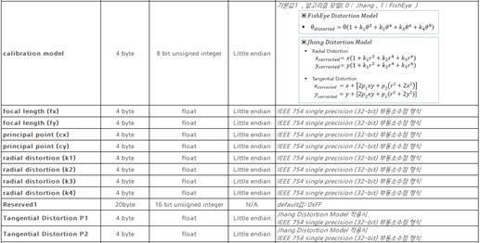
Mobis Lens Cal
Zhang’s technique + fisheye distortion model 로 보아 OpenCV 사용하는 것으로 추정됨.
Radial distortion 만 계산.
Tangential distortion 이 설명에는 적혀 있으나, 메일로는 계산하지 않는 것을 확인.

Slide 6
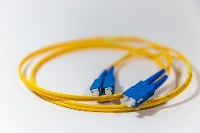




Chart concept
$$y−dir$$
Rotation stage for y-dir (Pitch)
Module and stage
1. Geo cal. mode: linear and rotation stage 활용 (LED chart와 stage를 활용한 이미지 획득)
LED Chart
Linear stage for x-dir
Tx
$$d$$
chart 교체
Rx
$$x−dir$$
$$z−dir$$
Rotation stage for z-dir
(Yaw)
암막 커튼 (암막 블라인드)
Linear stage for y-dir
2. Depth cal. mode: linear stage를 통한 평행이동
(Mirror를 활용한 Depth cal. Process 시작)

Slide 7




















Chart concept
Chart #1
Chart #2
차트 정면
차트 정면
LED dot 사이 간격
20 cm
$\sim 5$ cm
20 cm
$\sim 5$ cm
1 m
1 m
차트 옆면
차트 윗면
$$l$$
차트 윗면
1 m
$$x/2$$
$$θ$$
$$x$$
$$17.5°$$
$$\sqrt{3}d$$
$$x\sin{θ}$$
$20$cm
$$d$$
$$60°$$
$$π−θ$$
$$2d$$
$$\sqrt{3}d$$
S-LiDAR
$$d$$
$d≅40$cm
$$60°$$
$$2d$$
$d≅40$cm
S-LiDAR

Slide 8
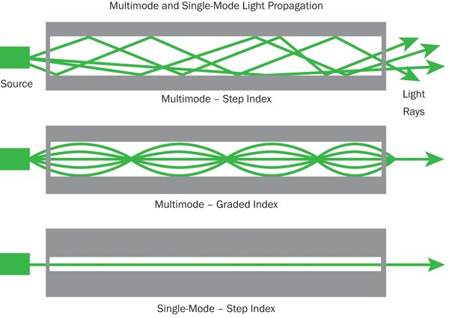
Fiberoptics
Function as a light guide
Fiber categories based on propagation:
Single Mode Fiber (SMF)
Multimode Fiber (MMF)
Categories based on refractive index profile
Step Index Fiber (SIF)
Graded Index Fiber (GIF)

Slide 9
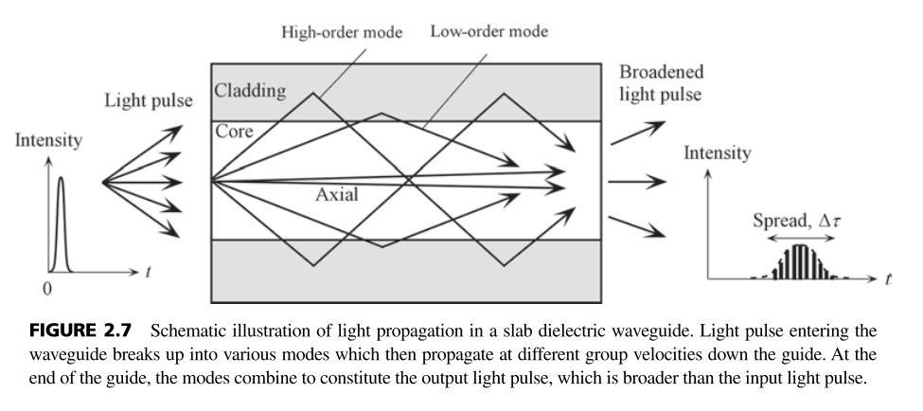
Fiberoptics
Dispersion
Input signal spreads out as it propagates along the fiber.
Chromatic dispersion
Occurs by the different speeds of light rays.
Material dispersion:
Different speeds due to the dispersive property of the material.
Waveguide dispersion:
Different speeds in the core and the cladding.
Polarization mode dispersion
Different speeds for different polarization axis.
Modal dispersion
Significant in multi-mode fibers

Slide 10
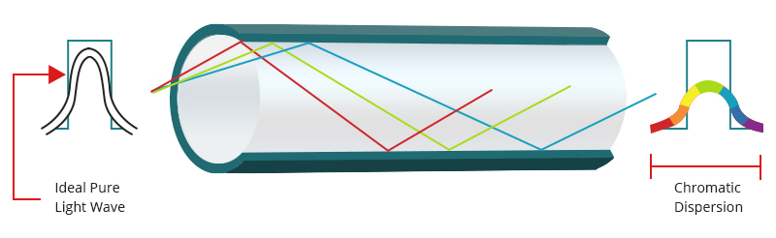
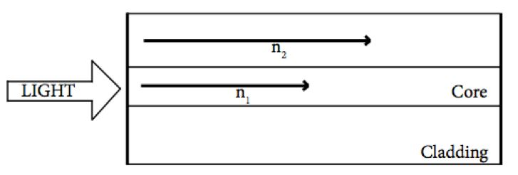
Fiberoptics: Chromatic dispersion
Material dispersion
Waveguide dispersion
Particularly significant in single mode optical fiber.
Images from: https://community.fs.com/blog/types-of-optical-fiber-dispersion-and-compensation-strategies.html

Slide 11
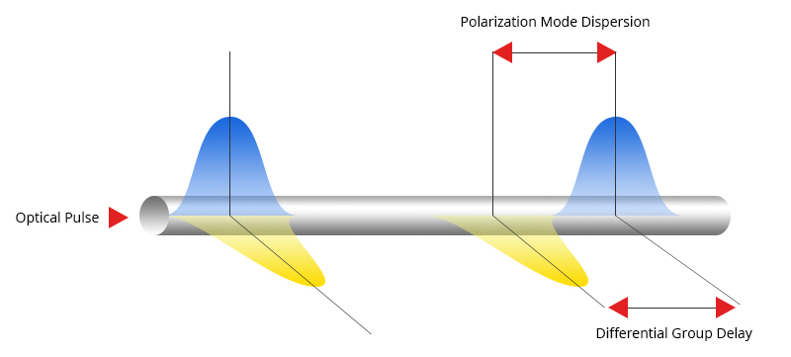
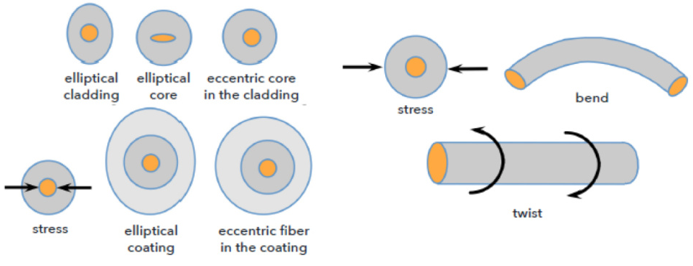
Fiberoptics: Polarization mode dispersion
Polarization mode Dispersion
For normal fiber, the speed of each polarization is different, because of non-concentricity or ovality.
PMD is affected by fiber manufacturing, cabling, installation, and operating conditions.
Images from: https://community.fs.com/blog/types-of-optical-fiber-dispersion-and-compensation-strategies.html

Slide 12
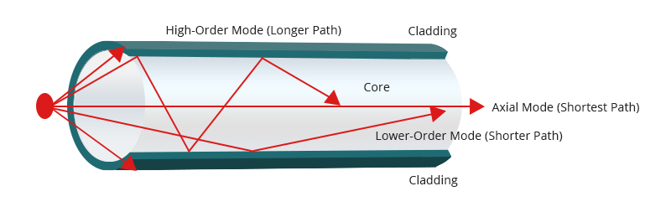
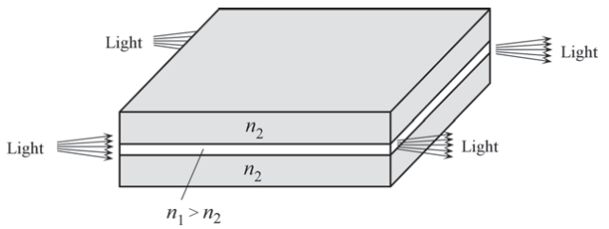
Fiberoptics: Modal dispersion
A planar waveguide (easy to understand).

Slide 13
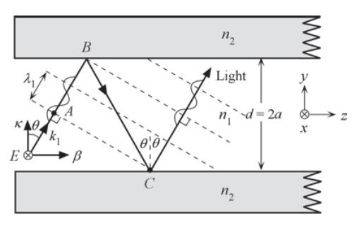
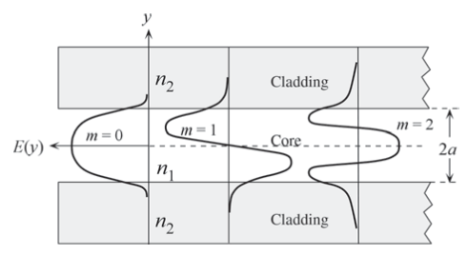
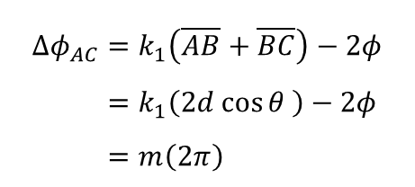
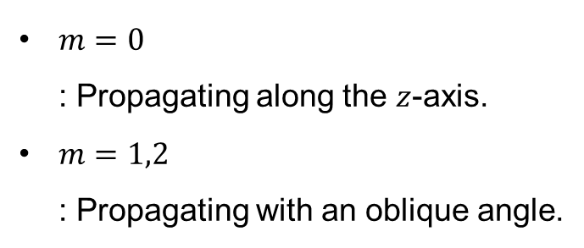
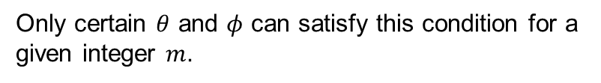
Fiberoptics: Modal dispersion
The phase difference between points A and C.
$$Δφ_{AC}=k_{1}\left(\overline{AB}+\overline{BC}\right)−2φ \\ =k_{1}\left(2d\cos{θ} \right)−2φ \\ =m\left(2π\right)$$
Only certain $θ$ and $φ$ can satisfy this condition for a given integer $m$.
TE mode propagation in a planar waveguide.
$m=0$ : Propagating along the $z$-axis.
$m=1,2$ : Propagating with an oblique angle.

Slide 14
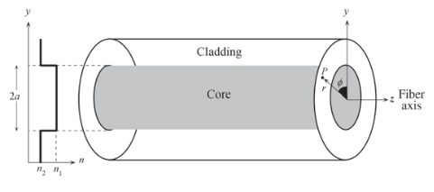
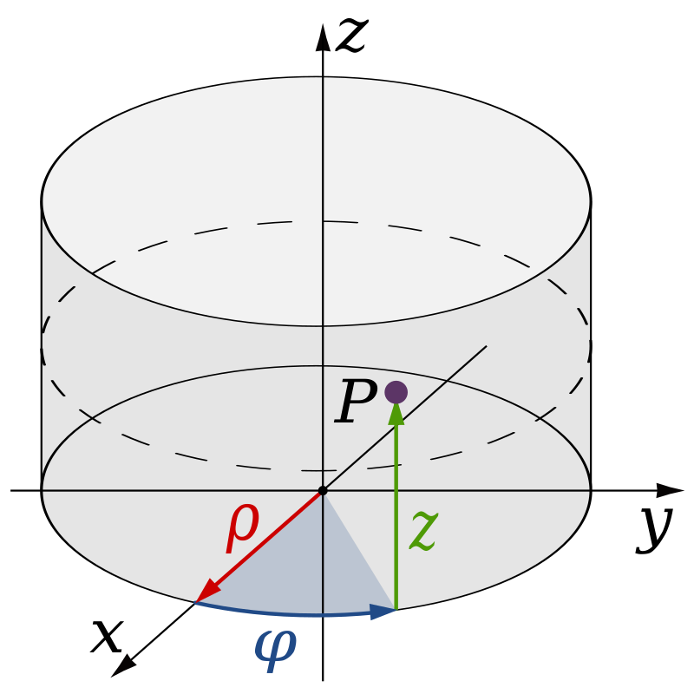
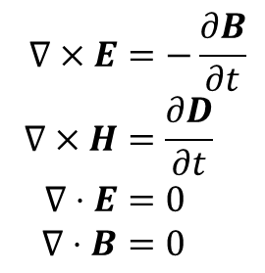
Fiberoptics: Modal dispersion
To accurately determine the distance to the target when the light passes through the optical fiber,
the electromagnetic fields inside of the optical fiber should be accurately described.
For this sake, we will solve Maxwell’s equations in optical fiber using cylindrical coordinates.
The step-index fiber
The schematic of the step-index optical fiber.
Cylindrical Coordinate
Maxwell’s equations in free space
$$∇×E=−\frac{∂B}{∂t} \\ ∇×H=\frac{∂D}{∂t} \\ ∇⋅E=0 \\ ∇⋅B=0$$
EM wave in an optical fiber should be described by solving Maxwell’s equations.

Slide 15



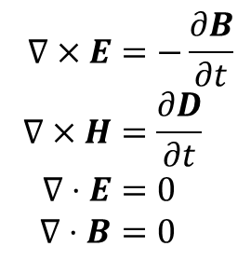


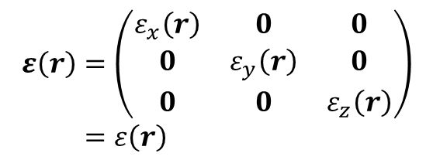



Fiberoptics: Modal dispersion
Maxwell’s equations in free space
③ and if the medium is isotropic,
$$∇×E=−\frac{∂B}{∂t} \\ ∇×H=\frac{∂D}{∂t} \\ ∇⋅E=0 \\ ∇⋅B=0$$
$$ε\left(r\right)=\left(\begin{matrix}ε_{x}\left(r\right) & 0 & 0 \\ 0 & ε_{y}\left(r\right) & 0 \\ 0 & 0 & ε_{z}\left(r\right)\end{matrix}\right) \\ =ε\left(r\right)$$
④ and if the medium is homogeneous,
① If the medium is linear,
$$ε\left(r\right)=ε_{0}\left(1+χ_{0}\right)=ε_{r}ε_{0}=ε$$
$$D=ε_{0}E+P=ε_{0}E+ε_{0}χ\left(r,t\right)E=ε\left(r,t\right)E$$
$$D=εE$$
⑤ and if the medium is non-magnetic,
② and if the medium is non-dispersive,
$$χ\left(r,t\right)=χ\left(r\right)$$
$$B=μ_{0}\left(H+M\right)$$
in other words,
$$M=χ_{m}\left(r,t\right)H$$
$$ε\left(r,t\right)=ε\left(r\right)$$
$$χ_{m}\left(r,t\right)=0$$
$$B=μ_{0}H$$

Slide 16
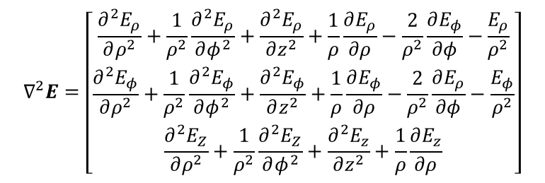
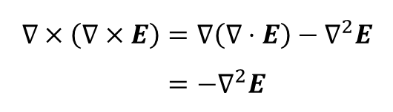
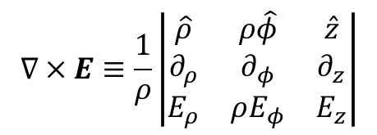
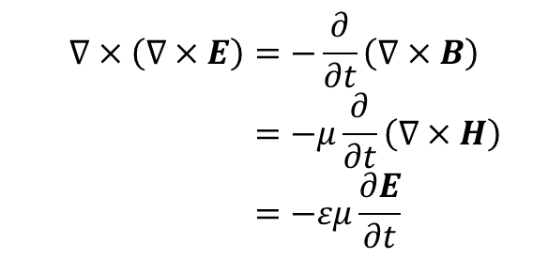


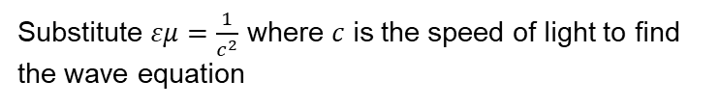
Fiberoptics: Modal dispersion
Maxwell’s equations in free space
In cylindrical coordinates, a vector can be written as,
$$E=E_{ρ}\hat{ρ}+E_{φ}\hat{φ}+E_{z}\hat{z}$$
Applying curl on both sides of the Faraday’s law,
$$∇×\left(∇×E\right)=−\frac{∂}{∂t}\left(∇×B\right) \\ =−μ\frac{∂}{∂t}\left(∇×H\right) \\ =−εμ\frac{∂E}{∂t}$$
and the curl equations are defined as,
$$∇×E≡\frac{1}{ρ}\left|\begin{matrix}\hat{ρ} & ρ\hat{φ} & \hat{z} \\ ∂_{ρ} & ∂_{φ} & ∂_{z} \\ E_{ρ} & ρE_{φ} & E_{z}\end{matrix}\right|$$
Then the vector Laplacian, the left-hand side of the wave equation, is equal to
from the vector identity,
$$∇×\left(∇×E\right)=∇\left(∇⋅E\right)−∇^{2}E \\ =−∇^{2}E$$
$$∇^{2}E=\left[\begin{matrix}\frac{∂^{2}E_{ρ}}{∂ρ^{2}}+\frac{1}{ρ^{2}}\frac{∂^{2}E_{ρ}}{∂φ^{2}}+\frac{∂^{2}E_{ρ}}{∂z^{2}}+\frac{1}{ρ}\frac{∂E_{ρ}}{∂ρ}−\frac{2}{ρ^{2}}\frac{∂E_{φ}}{∂φ}−\frac{E_{ρ}}{ρ^{2}} \\ \frac{∂^{2}E_{φ}}{∂ρ^{2}}+\frac{1}{ρ^{2}}\frac{∂^{2}E_{φ}}{∂φ^{2}}+\frac{∂^{2}E_{φ}}{∂z^{2}}+\frac{1}{ρ}\frac{∂E_{φ}}{∂ρ}−\frac{2}{ρ^{2}}\frac{∂E_{ρ}}{∂φ}−\frac{E_{φ}}{ρ^{2}} \\ \frac{∂^{2}E_{Z}}{∂ρ^{2}}+\frac{1}{ρ^{2}}\frac{∂^{2}E_{Z}}{∂φ^{2}}+\frac{∂^{2}E_{z}}{∂z^{2}}+\frac{1}{ρ}\frac{∂E_{z}}{∂ρ}\end{matrix}\right]$$
Substitute $εμ=\frac{1}{c^{2}}$ where $c$ is the speed of light to find the wave equation
$∇^{2}E=\frac{1}{c^{2}}$ $\frac{∂E}{∂t}$

Slide 17


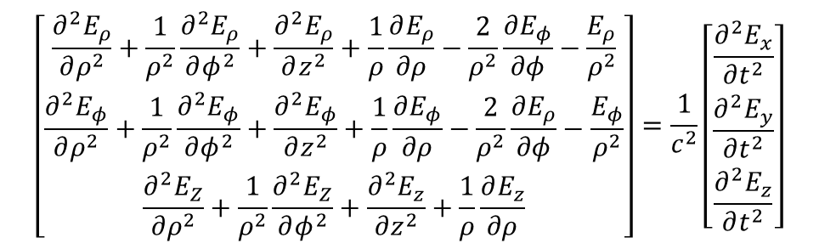
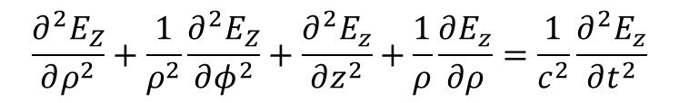
Fiberoptics: Modal dispersion
The wave equation in cylindrical coordinate is then,
$∇^{2}E=\frac{1}{c^{2}}$ $\frac{∂E}{∂t}$
$$\left[\begin{matrix}\frac{∂^{2}E_{ρ}}{∂ρ^{2}}+\frac{1}{ρ^{2}}\frac{∂^{2}E_{ρ}}{∂φ^{2}}+\frac{∂^{2}E_{ρ}}{∂z^{2}}+\frac{1}{ρ}\frac{∂E_{ρ}}{∂ρ}−\frac{2}{ρ^{2}}\frac{∂E_{φ}}{∂φ}−\frac{E_{ρ}}{ρ^{2}} \\ \frac{∂^{2}E_{φ}}{∂ρ^{2}}+\frac{1}{ρ^{2}}\frac{∂^{2}E_{φ}}{∂φ^{2}}+\frac{∂^{2}E_{φ}}{∂z^{2}}+\frac{1}{ρ}\frac{∂E_{φ}}{∂ρ}−\frac{2}{ρ^{2}}\frac{∂E_{ρ}}{∂φ}−\frac{E_{φ}}{ρ^{2}} \\ \frac{∂^{2}E_{Z}}{∂ρ^{2}}+\frac{1}{ρ^{2}}\frac{∂^{2}E_{Z}}{∂φ^{2}}+\frac{∂^{2}E_{z}}{∂z^{2}}+\frac{1}{ρ}\frac{∂E_{z}}{∂ρ}\end{matrix}\right]=\frac{1}{c^{2}}\left[\begin{matrix}\frac{∂^{2}E_{x}}{∂t^{2}} \\ \frac{∂^{2}E_{y}}{∂t^{2}} \\ \frac{∂^{2}E_{z}}{∂t^{2}}\end{matrix}\right]$$
$E_{z}$ can be directly derived from the last equation.
$$\frac{∂^{2}E_{Z}}{∂ρ^{2}}+\frac{1}{ρ^{2}}\frac{∂^{2}E_{Z}}{∂φ^{2}}+\frac{∂^{2}E_{z}}{∂z^{2}}+\frac{1}{ρ}\frac{∂E_{z}}{∂ρ}=\frac{1}{c^{2}}\frac{∂^{2}E_{z}}{∂t^{2}}$$
To use the separation of variables, we assume the factored form for $E_{z}$,
$$E_{z}\left(ρ,φ,z,t\right)=ψ\left(ρ,φ,z\right)T\left(t\right)$$
Substituting this into the above equation, we have

Slide 18


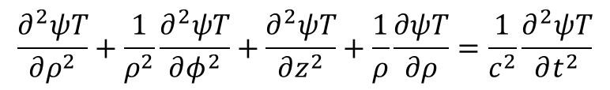
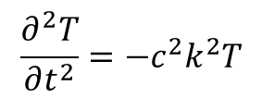
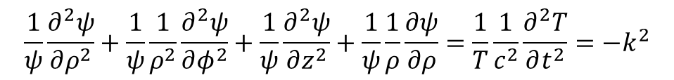

Fiberoptics: Modal dispersion
We have
$$\frac{∂^{2}ψT}{∂ρ^{2}}+\frac{1}{ρ^{2}}\frac{∂^{2}ψT}{∂φ^{2}}+\frac{∂^{2}ψT}{∂z^{2}}+\frac{1}{ρ}\frac{∂ψT}{∂ρ}=\frac{1}{c^{2}}\frac{∂^{2}ψT}{∂t^{2}}$$
Now divide by $ψT$, we have
$$\frac{1}{ψ}\frac{∂^{2}ψ}{∂ρ^{2}}+\frac{1}{ψ}\frac{1}{ρ^{2}}\frac{∂^{2}ψ}{∂φ^{2}}+\frac{1}{ψ}\frac{∂^{2}ψ}{∂z^{2}}+\frac{1}{ψ}\frac{1}{ρ}\frac{∂ψ}{∂ρ}=\frac{1}{T}\frac{1}{c^{2}}\frac{∂^{2}T}{∂t^{2}}=−k^{2}$$
where $k$ is an arbitrary constant. From the last equality, we have
$$\frac{∂^{2}T}{∂t^{2}}=−{c^{2}k}^{2}T$$
$$T\left(t\right)=e^{−iωt}$$
where $ω=ck$.

Slide 19
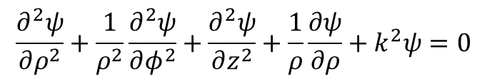


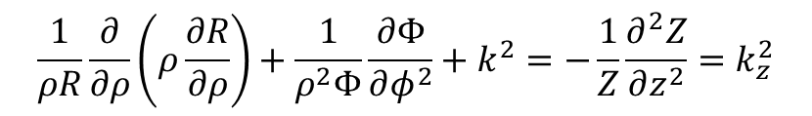
Fiberoptics: Modal dispersion
The first equality is called the Helmholtz equation.
$$\frac{∂^{2}ψ}{∂ρ^{2}}+\frac{1}{ρ^{2}}\frac{∂^{2}ψ}{∂φ^{2}}+\frac{∂^{2}ψ}{∂z^{2}}+\frac{1}{ρ}\frac{∂ψ}{∂ρ}+k^{2}ψ=0$$
To obtain the solution of the Helmholtz equation in cylindrical coordinates, we again assume that
$$ψ\left(ρ,φ,z\right)=R\left(ρ\right)Φ\left(φ\right)Z\left(z\right)$$
Substituting this into the above equation and dividing by $R\left(ρ\right)Φ\left(φ\right)Z\left(z\right)$ yields,
$$\frac{1}{ρR}\frac{∂}{∂ρ}\left(ρ\frac{∂R}{∂ρ}\right)+\frac{1}{ρ^{2}Φ}\frac{∂Φ}{∂φ^{2}}+k^{2}=−\frac{1}{Z}\frac{∂^{2}Z}{∂z^{2}}=k_{z}^{2}$$
where $k_{z}$ is constant. From the last equality we have
$$Z\left(z\right)=e^{ik_{z}z}$$

Slide 20

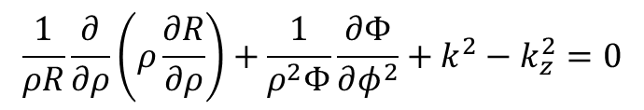
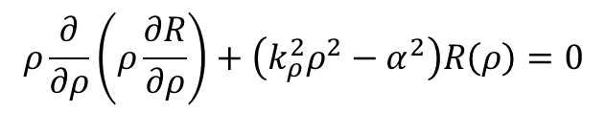

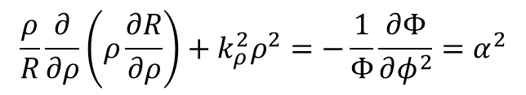
Fiberoptics: Modal dispersion
Now the first equality becomes
$$\frac{1}{ρR}\frac{∂}{∂ρ}\left(ρ\frac{∂R}{∂ρ}\right)+\frac{1}{ρ^{2}Φ}\frac{∂Φ}{∂φ^{2}}+k^{2}−k_{z}^{2}=0$$
Letting $k^{2}−k_{z}^{2}=k_{ρ}^{2}$ and multiplying $ρ^{2}$ to both sides, we have
$$\frac{ρ}{R}\frac{∂}{∂ρ}\left(ρ\frac{∂R}{∂ρ}\right)+k_{ρ}^{2}ρ^{2}=−\frac{1}{Φ}\frac{∂Φ}{∂φ^{2}}=α^{2}$$
In a manner analogous to the previous procedure,
$$Φ\left(φ\right)=e^{iαφ}$$
Also, we have the $ρ$ equation,
$$ρ\frac{∂}{∂ρ}\left(ρ\frac{∂R}{∂ρ}\right)+\left(k_{ρ}^{2}ρ^{2}−α^{2}\right)R\left(ρ\right)=0$$
It is called Bessel’s differential equation.

Slide 21
Metalens: Diffraction in lens
Airy disk

Slide 22
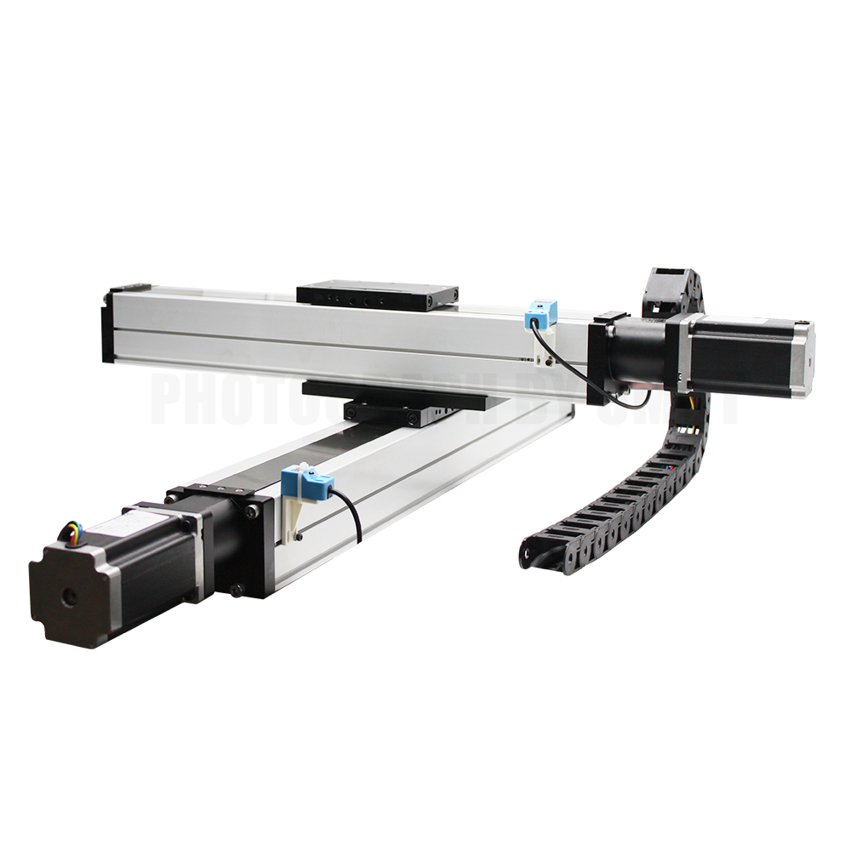
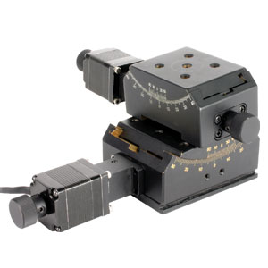
Chart concept
XY linear stage
2 Axes Motorized goniometer
구 분 | Spec
X-dir. linear stage | Distance: 0.5m ~ 1.0m
Y-dir. linear stage | Distance: 1.0m~2.0m
Rotation stage (y, z-dir.) | Resolution: 0.1 Degree

Slide 23
















Chart concept
chart의 크기를 약간 축소. (가로 1.4m $→$ 1m, 세로 25cm $→$ 20cm) $→$ 약간의 tilt와 평행이동을 하더라도 chart의 모든 LED가 항상 detect 되어야 S/W개발에 용이. $→$ 회전 모터는 최소 상하 $−5°<θ<5°$, 좌우 $−10°<θ<10°$ 의 range에서 $0.1°$ 단위의 분해능이 필요할 것.
$10$cm
$x$축 회전
$$z$$
$$17.5°$$
$$14°$$
$$z$$
$$3.5°$$
module
module
$$x$$
$$x$$
$$y$$
$$y$$
$1$m
$1$m
$y$축 회전
$$8.7°$$
$$51.3°$$
$$60°$$
module
module

Slide 24









Chart concept
LED chart
차트 정면
LED dot 사이 간격
Module
$\sim 10$ cm
Rotation stage
$\sim 10$ cm
Linear stage
One-chart moving concept schematic
1 m
차트 옆면
차트 윗면
1 m
$$17.5°$$
$$\sqrt{3}d$$
$20$cm
$$d$$
$$60°$$
$$2d$$
$d≅40$cm
S-LiDAR

